Slide 1
Piteå IF F11
Säsongen 2019

Slide 2
Organisationen
Ekonomi
Åtaganden
Träningar
Cuper
Kläder
Övrigt

Slide 3
Anna Stenström, Huvudtränare
Joel Eriksson, Huvudtränare
Ken Åman, Huvudtränare
Henrik Larsson, Huvudtränare
Caroline Berglund, Hjälptränare
Hanna Viklund, Hjälptränare
Jessica Nyberg, Hjälptränare
Sofia Franzen, Lagledare/Hjälptränare
Jonas Vikström, Materialare/Hjälptränare

Slide 4
Kassaansvarig
Robert Jarneland (Jonas Vikström)
PSG passansvariga
Anna Stenström
Sofia Franzen

Slide 5
Lagkassan, ca 5000:- vid årsskiftet
200:- (300:-) / Barn till lagkassan, inbetalas för säsongskostnader.
Sponsorer?
Arbetsinsatser för laget:
Grilla hamburgare 1 maj. (Gav 3475kr förra året)
- Annat?
Timbank

Slide 6
Arbetsinsatser för PIF:
- Sälja Dreamstar rabatthäften
- PSG, 1-2 pass/barn
- Parkering/kiosk på 1-2 Dammatcher
- Kioskpass Nordlunda?

Slide 7
”Så många som möjligt, så länge som möjligt, i så bra verksamhet som möjligt” Sisu, RF, Pitemodellen.
1 år äldre, större ”krav”
Komma i tid! Ombytta och klara 10 minuter innan träningen börjar.
Frånvaro meddelas minst 2 timmar innan träning via gästboken.
Målet är att alla spelar fotboll även 2020.
Bygga vidare på den goda stämningen laget har.

Slide 8
1 timme per träning. Samling 10 min innan
2 gånger/vecka under Maj-Augusti.
2v sommaruppehåll efter PSG.
Första träning prel v 17, Kick-off i samband med detta.

Slide 9
SAIK/eXamens cupen
PSG 28-30/6 - Gratis
Thor Sjöbergs cup 3-4/8? - 500:- /Lag
Piteligan 24/8 - 400:- /Lag

Slide 10
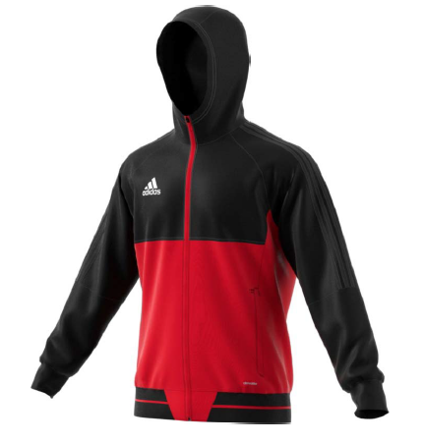
Gemensamma träningskläder?
Nej, dock röda shorts och strumpor vid match.
Klubbvecka på Sportringen.
V 14 1-7/4 under ordinarie öppettider.
20% rabatt, även på Sportringens övriga sortiment

Slide 11
Övrigt?

Slide 12
123 386 69 28

